Slide 1

Приложения дополненной реальности в начальной школе

Slide 2
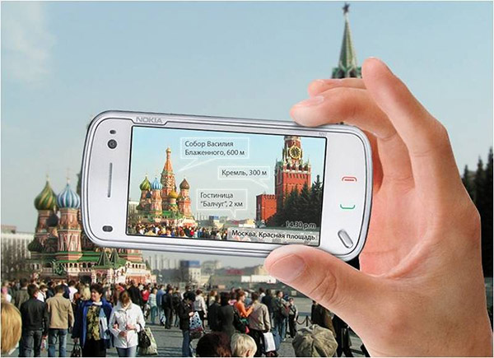
Что такое «Дополненная реальность»?
Дополненная реальность – это технология наложения информации в форме текста, графики, аудио и других виртуальных объектов на реальные объекты в режиме реального времени.

Slide 3
Признаки дополненной реальности:
Комбинирование реального и виртуального мира
интерактивность
Трехмерное представление мира

Slide 4
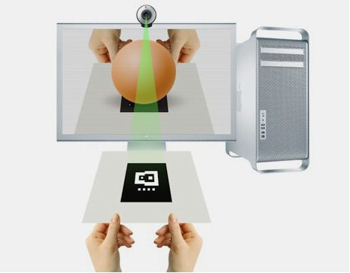
Как работают приложения дополненной реальности
Используется специальная метка-маркер
Маркер считывается камерой устройства (мобильный телефон, планшет или компьютер с веб-камерой)
На экране воспроизводится слой дополнительной информации

Slide 5
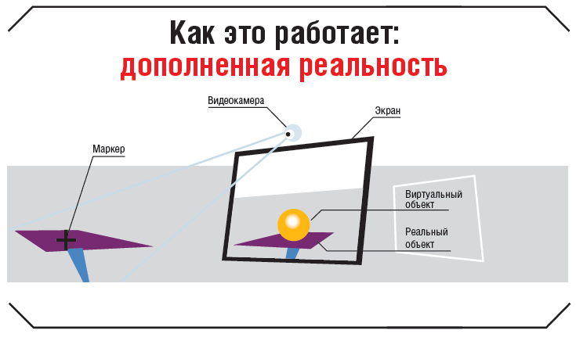
При успешном распознавании маркера, данные о его положении интерпретируются в данные виртуального трёхмерного пространства приложения. Кадр с реальным объектом дополняется виртуальным объектом в правильном ракурсе относительно положения устройства.

Slide 6
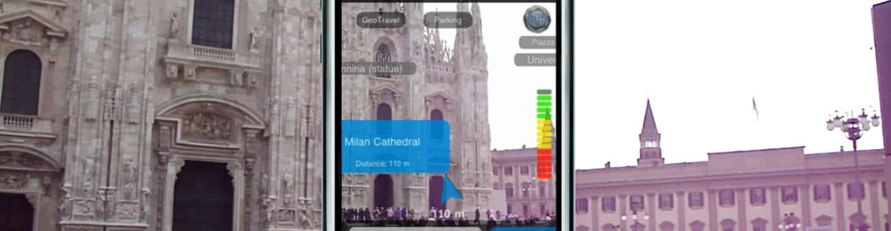
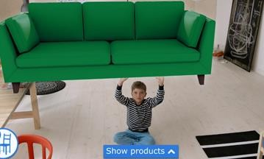
Где уже применяется дополненная реальность?
Маркетинг и реклама;
Архитектура и дизайн;
Туризм;
Игры и развлечения;
Наука и образование.

Slide 7
Направления использования:
Приложения-тренажеры;
Организация самостоятельной работы;
Интерактивная стена/стенд;
Обзоры книг;
Словарь на стене;
Безопасность в лаборатории;
Игры.

Slide 8
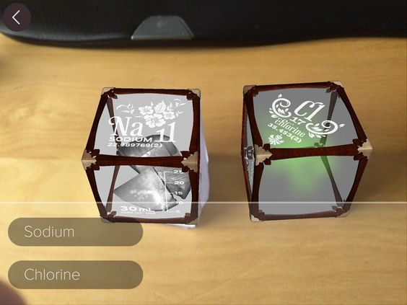
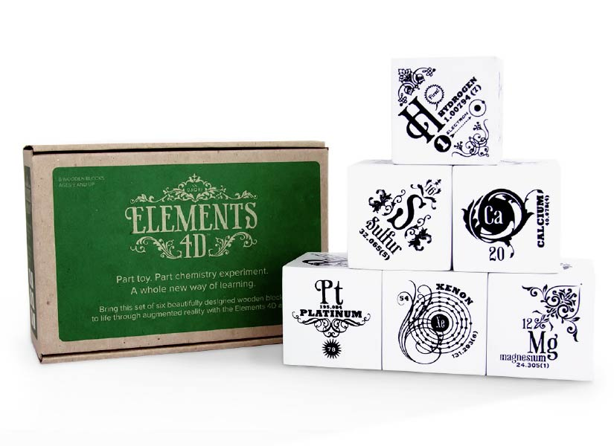
Химия
Приложение дополненной реальности предназначено для развития познавательного интереса к химии. Elements 4D представляет собой набор кубиков с элементами периодической таблицы.
Приложение Elements 4D

Slide 9
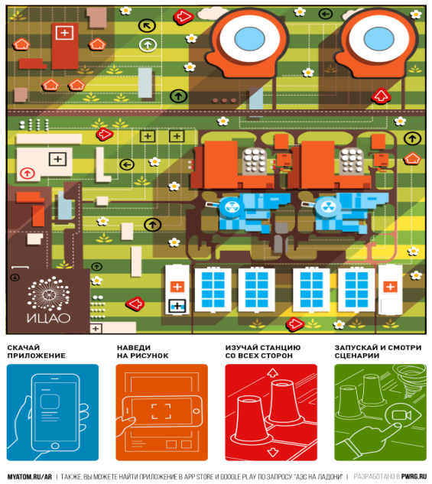
АЭС на ладони
помощью приложения можно узнать интересные факты по атомной энергетике и об альтернативных источниках энергии. В качестве дополнительной информации описывается специфика устройства современной российской АЭС.
Приложение АЭС на ладони

Slide 10
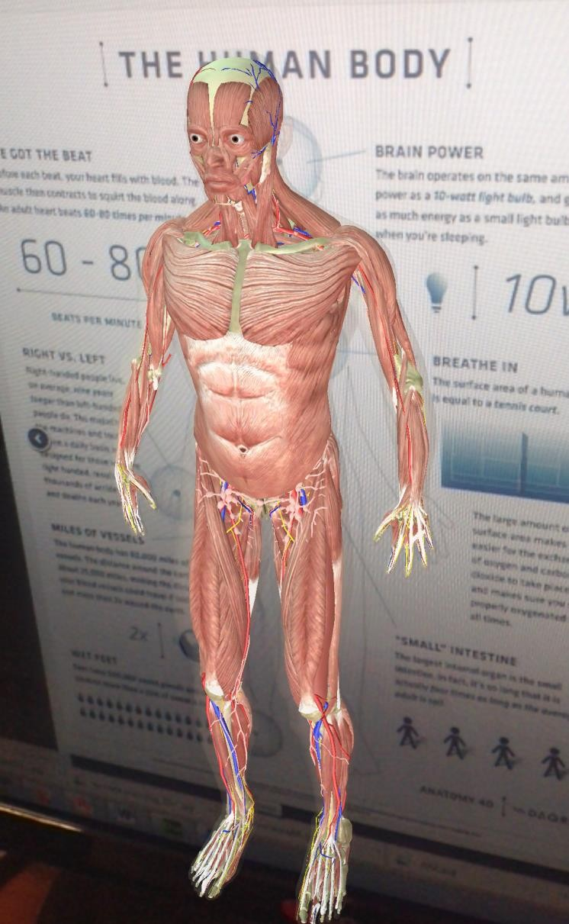
Анатомия
Приложение дополненной реальности дает возможность пользователям совершить путешествие по человеческому телу и сердцу, изучить строение до мельчайших деталей, познакомиться с системами скелета, мышц и других особенностей строения тела.
Приложение ANATOMY 4D

Slide 11
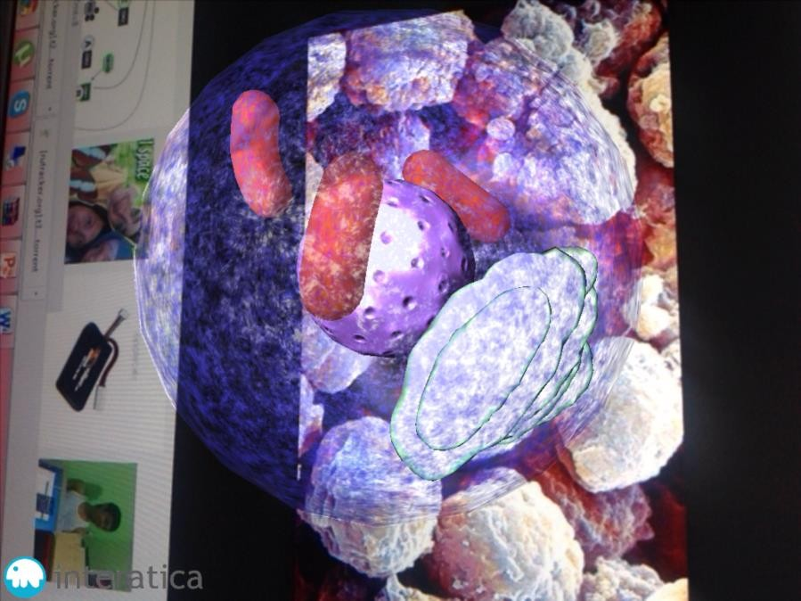
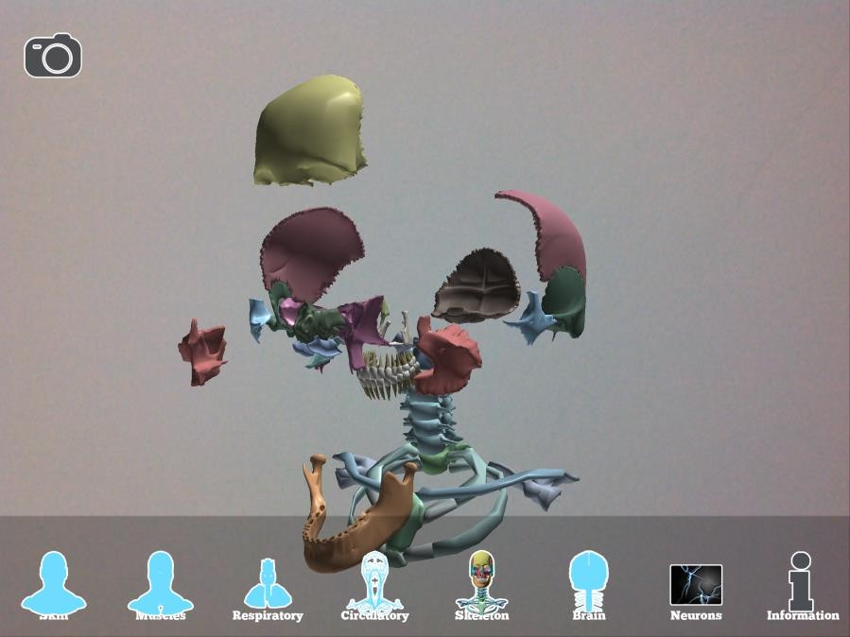
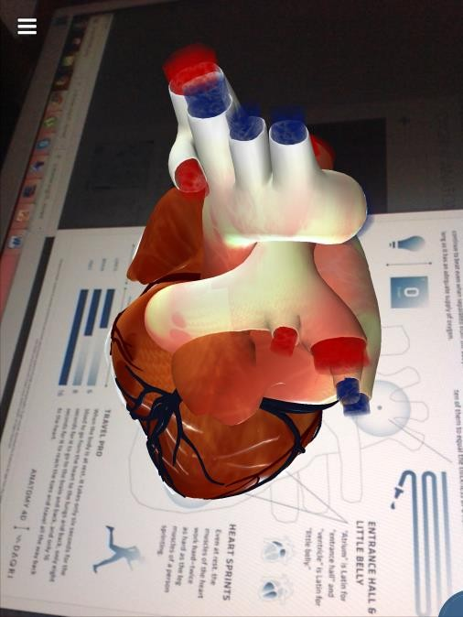
Подобные приложения дополненной реальности используются как индивидуальные экспонаты.

Slide 12
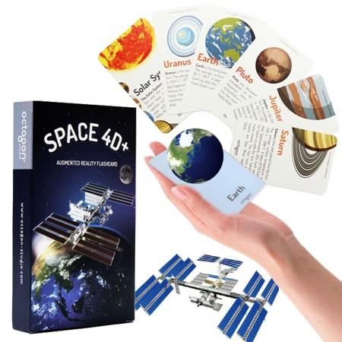
Астрономия
Приложение представляет собой набор карточек «Солнечная система». При наведении камеры устройства на объект появляется слой дополненной реальности. Объекты можно вращать, приближать и удалять. Есть дополнительные карточки к набору: комета, луноход, спутник и т.д.
.
Приложение Space 4D

Slide 13
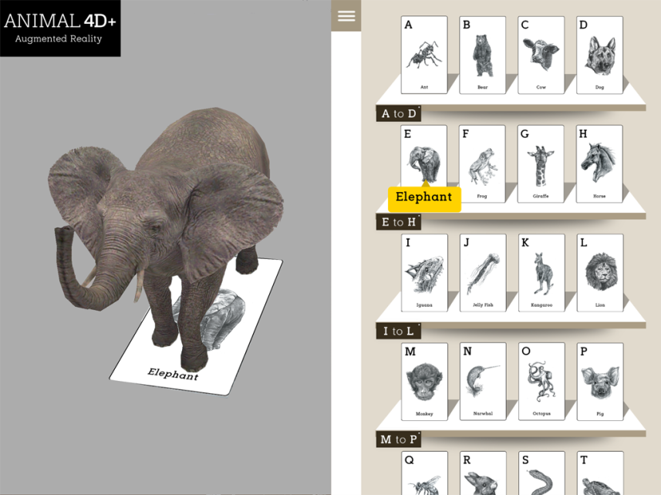
Биология
Приложение включает набор карточек с английским алфавитом и изображенными на них животными. При наведении камеры устройства с установленным приложением появляется проекция животного, которое шевелится и издает звуки.
Приложение Space 4D

Slide 14
Особенности использования ДР в образовании
Игровой характер, обусловленный 3D-графикой и интерактивностью приложений
Эффект удивления ученика
Включение ученика в большой информационный контекст.

Slide 15
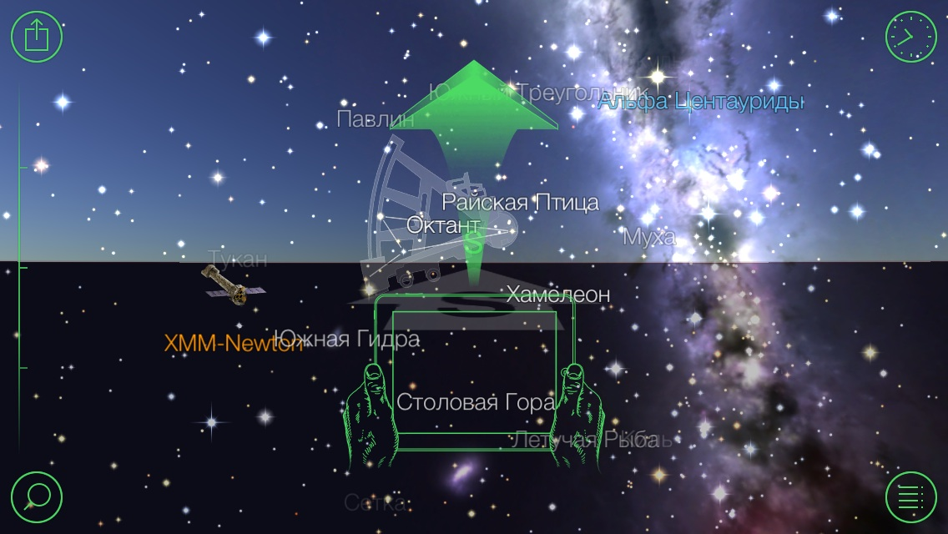
Недостатки:
Успех распознавания маркера зависит от многих внешних факторов
Приложения ДР в большинстве англоязычные
Массовое использование ДР требует значительных ресурсов и специальной подготовки педагогов
ДР ограничена экраном устройства пользователя

Slide 16
Недостатки:
Приложения ДР носят игровой\развлекательный характер
Приложения сложно интегрируемы в учебный процесс
Разнообразие приложений ДР затрудняет формирование универсального инструмента для считывания информации с разных маркеров

Slide 17
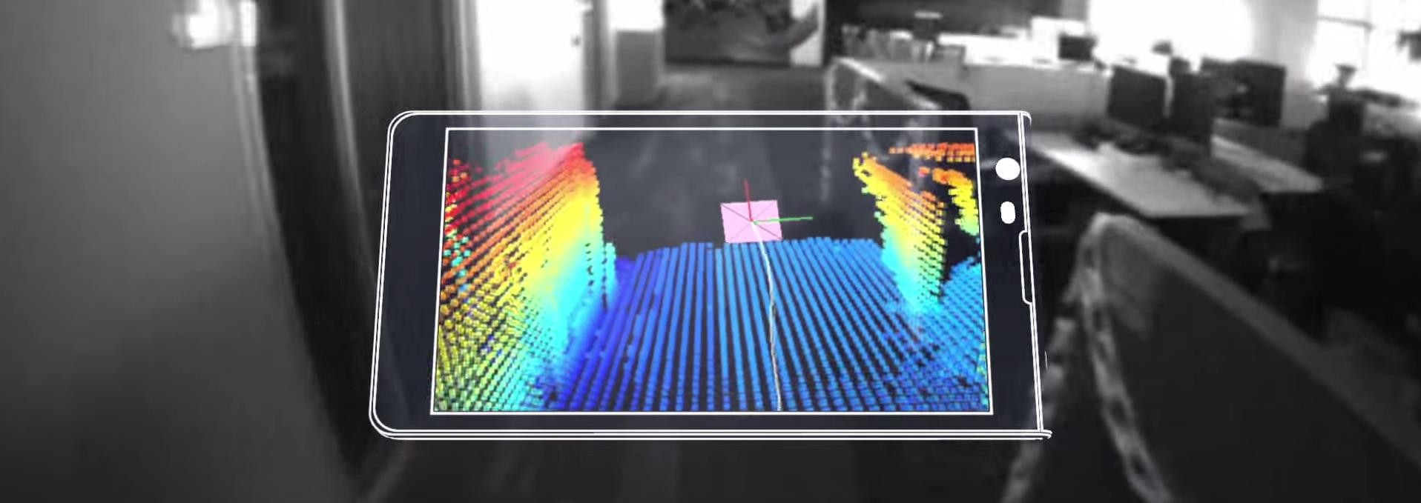
Перспективы развития технологии
Проект “TANGO”
Появление новых образовательных стартапов.
Развитие технологий распознавания пространства.

Slide 18
Выводы
Технологии дополненной реальности в образовании находятся на этапе своего становления.
Наиболее качественные приложения ДР, применяемые в образовании, из области естественных наук.
Отсутствует система в применении ДР в образовании.
Большинство приложений носят демонстрационный характер и не предполагается обратная связь с учеником.
Необходимость разработки собственных приложений.

Slide 19
Изображения
http://www.kcc.ru/articles/dopolnennaya-realnost-novyy-vzglyad-na-okruzhayushchiy-mri/
http://www.vr-online.ru/content/perspektivy-ispolzovanija-dopolnennoj-realnosti-v-obrazovanii-1065
http://anatomy4d.daqri.com/ https://edugalaxy.intel.ru/?automodule=blog&blogid=1211&showentry=4941
https://www.octagonstudio.com/en/product/1/animal-4d-cards

